Slide 1
CHÀO MỪNG QUÝ THẦY CÔ VÀ CÁC EM HỌC SINH

Slide 2
CHỦ ĐỀ 2: NGÔI NHÀ YÊU THƯƠNG
BÀI 3: TẠO HÌNH NGÔI NHÀ

Slide 3
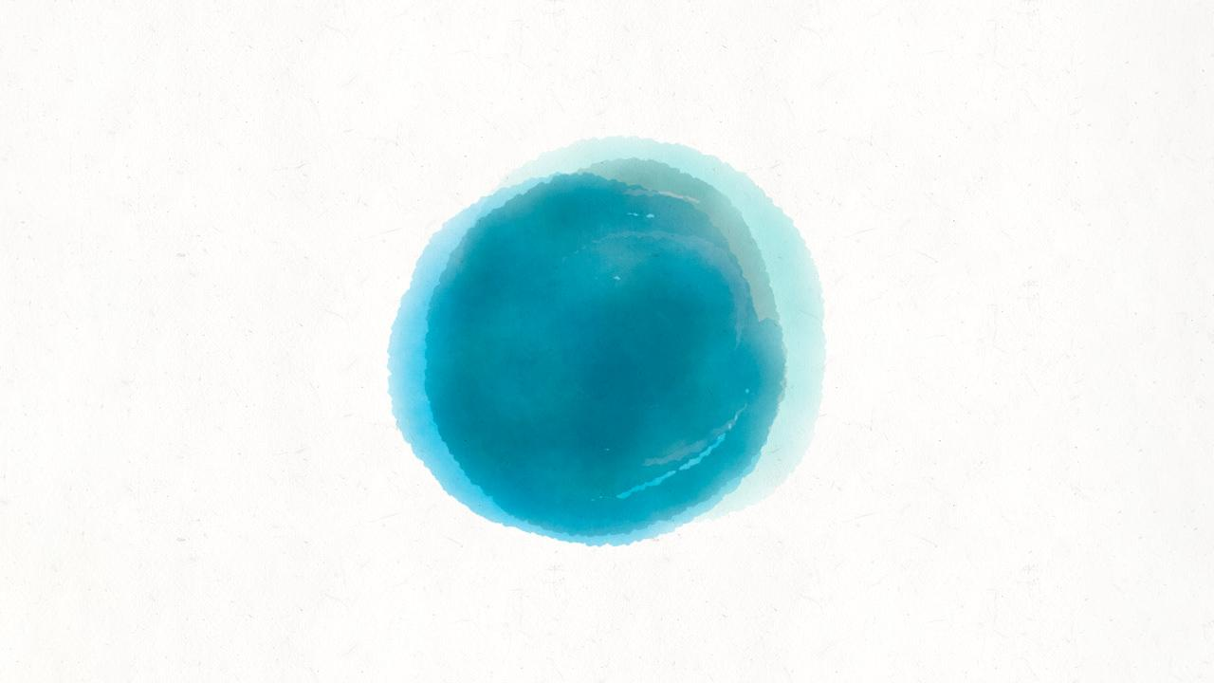
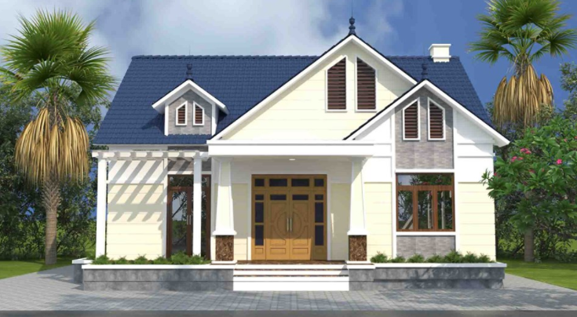
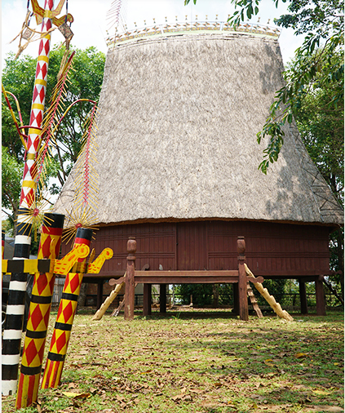
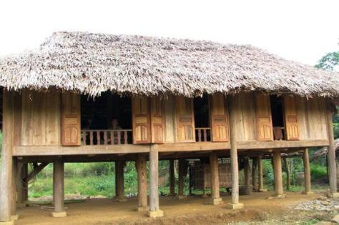
Dựa vào hiểu biết, em hãy kể tên các kiểu nhà trong tranh ?
Để tạo hình các kiểu nhà ở trên thì làm như thế nào?

Slide 4
1. Quan sát
2. Thể hiện
3. Thảo luận
4. Vận dụng

Slide 5
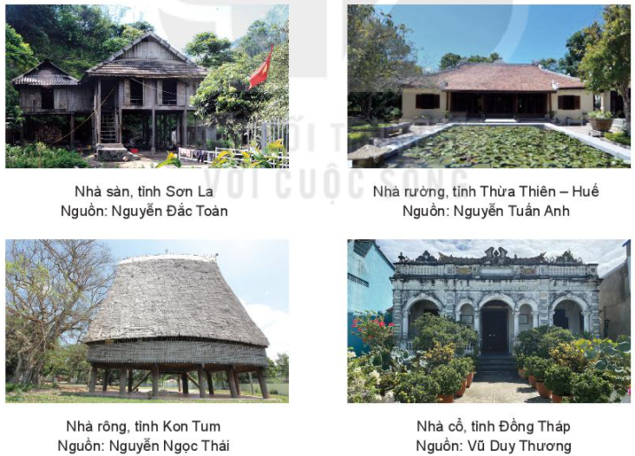
1. Quan sát
Quan sát các hình ảnh và cho biết sự giống và khác nhau trong các bộ phận cấu thành ngôi nhà ở các vùng, miền.

Slide 6
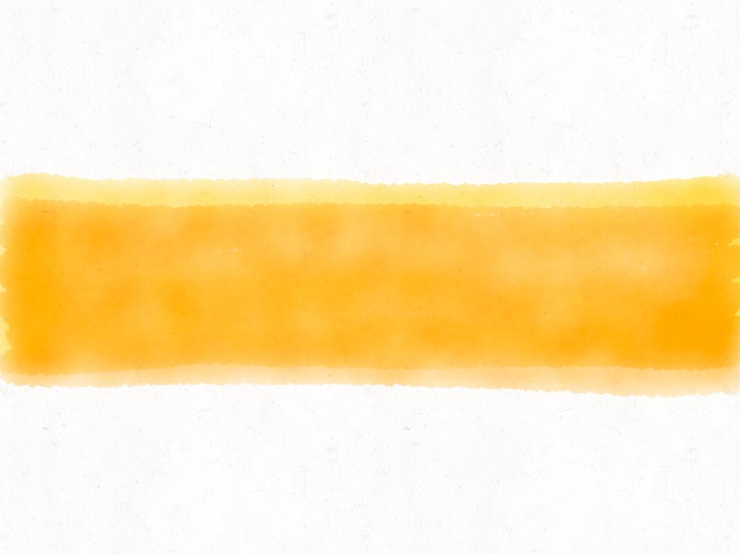

THẢO LUẬN NHÓM
Chia lớp thành 4 nhóm thảo luận và hoàn thành phiếu học tập:
PHIẾU HỌC TẬP
Yêu cầu: Quan sát hình vẽ và trả lời câu hỏi: - Hình đáng ngôi nhà có những đặc điểm gì? - Quang cảnh xung quanh ngôi nhà như thế nào? - Loại cây nào thường gắn với nhà ở vùng miền nào? - Tìm sự khác nhau về hình dáng, kết cấu, chất liệu tạo dựng ngôi nhà ở mỗi vùng, miền. Trả lời: ……………………………………………………………………………………………………………

Slide 7
Đặc điểm
Các ngôi nhà đều có kết cấu bao gồm: mái, tường, cửa sổ, cửa ra vào
Về hình dáng: nhà sàn, nhà rông được xây dựng trên các cây cột cao; nhà rường và nhà xây dựng trên mặt đất và có hình dáng thấp
Tỉ lệ mái nhà cũng cao thấp khác nhau để phù hợp với dáng chung của ngôi nhà.
Quang cảnh
Ngôi nhà gắn bó, hài hoà với cảnh quan xung quanh như cây cối, hồ nước, sân, vườn,...tạo nên không gian cho con người sống khoẻ mạnh.

Slide 8
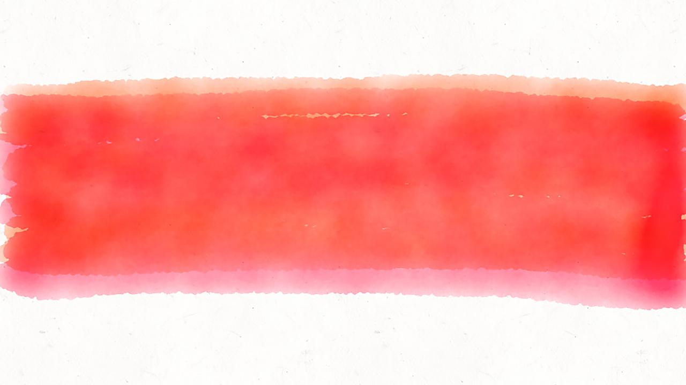
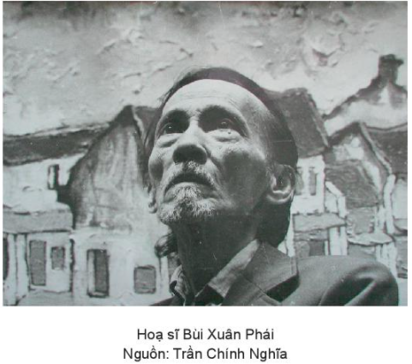
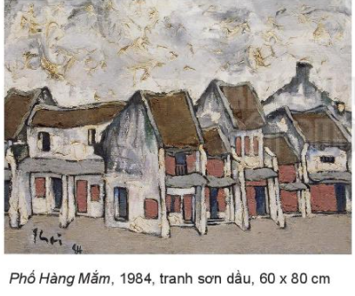
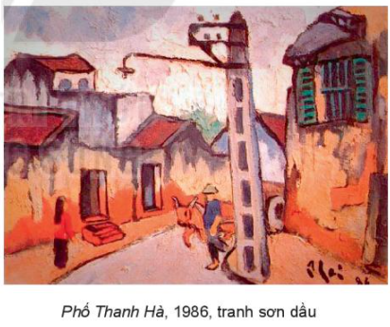
Quan sát nhà trong phố qua loạt tranh “Phố” của hoạ sĩ Bùi Xuân Phái và trả lời câu hỏi :
+ Trong tranh “Phố” của hoạ sĩ Bùi Xuân Phái có những hình ảnh nào? Những hình ảnh đó được thể hiện như thế nào?
+ Gam màu chủ đạo trong tranh sơn dầu của Bùi Xuân Phái là gì?

Slide 9
Hình ảnh nhà trong phố qua loạt tranh “Phố” của hoạ sĩ Bùi Xuân Phái : những ngôi nhà, con đường, góc phố, bầu trời, cột điện, con người được thể hiện bằng nét viền thẳng, đậm và mảng màu khoẻ, dứt khoát.
Gam màu đỏ nhiều sắc thái diễn tả vẻ thâm nghiêm của những ngôi nhà cổ Hà Nội.

Slide 10
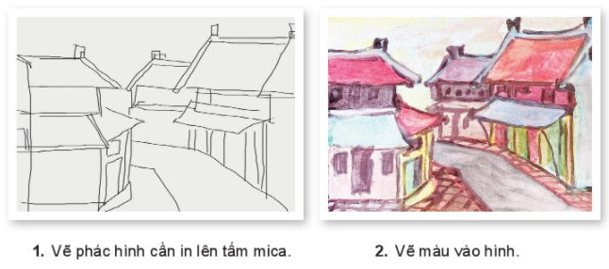
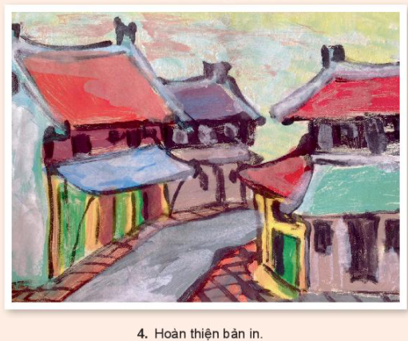
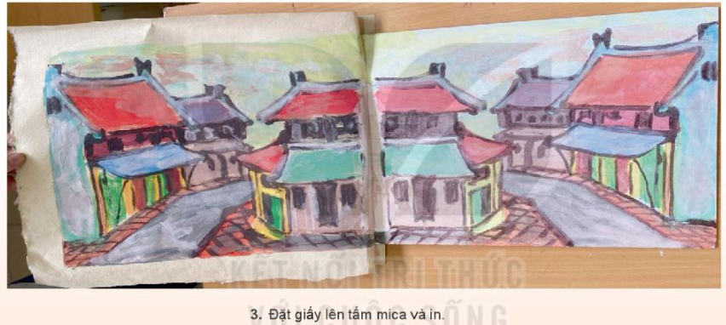
2. Thể hiện
Quan sát tranh và trả lời câu hỏi: chất liệu sử dụng, các bước thực hiện một SPMT tranh in như thế nào?

Slide 11

Cách tạo hình một ngôi nhà :
Vẽ phác hình cần in lên tấm mica.
Vẽ mẫu vào hình
Đặt giấy lên tấm mica và in.
Hoàn thiện bản in

Slide 12

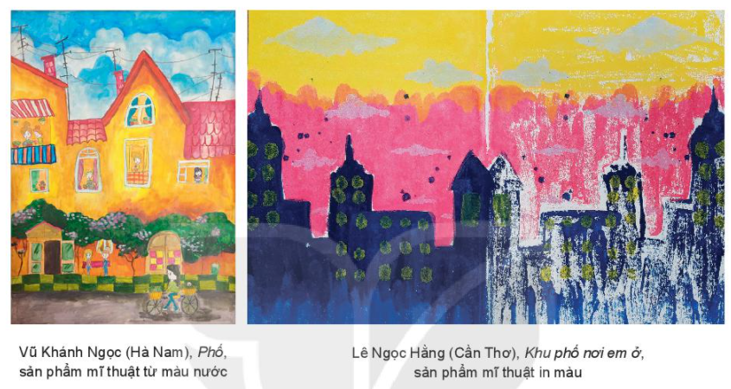
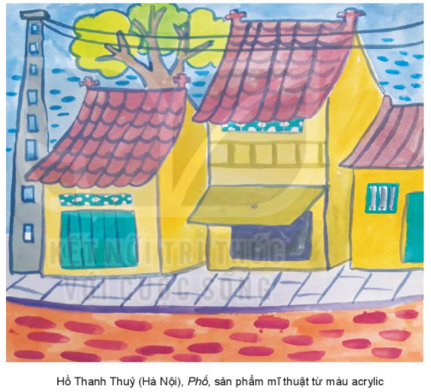
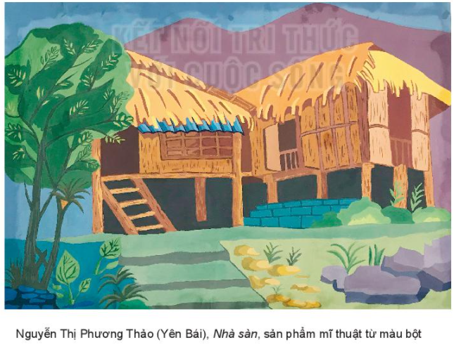
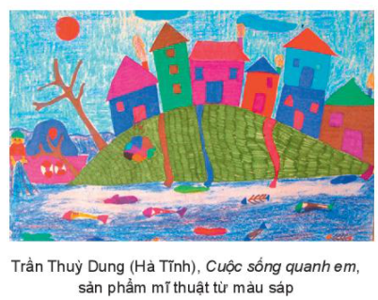
3. Thảo luận
+ Những hình ảnh, màu sắc nào được sử dụng để thể hiện bài thực hành?
+ Bạn thích bài thực hành nào nhất? Vì sao?

Slide 13
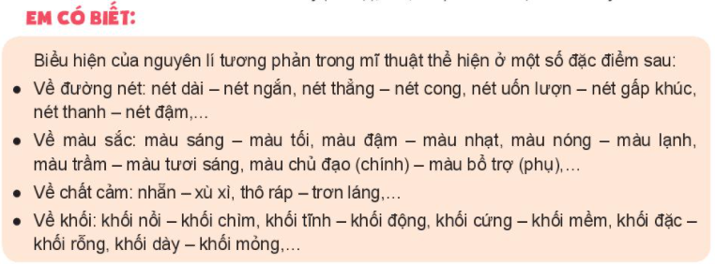

Slide 14
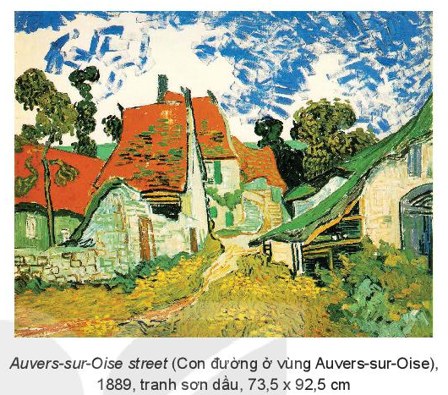
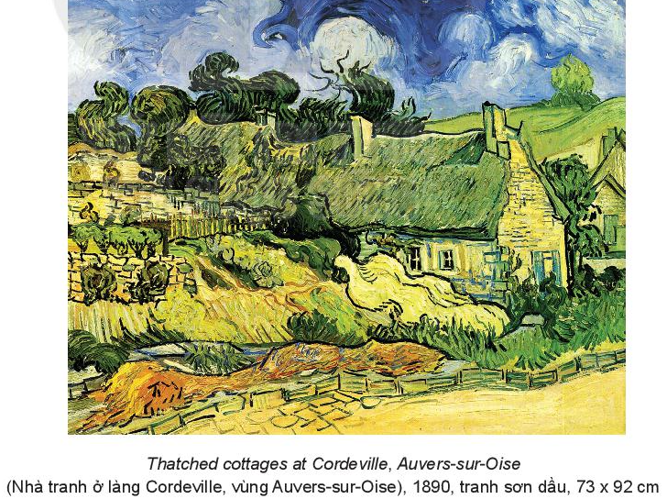
4. Vận dụng
Mô tả tạo hình ngôi nhà trong 2 bức hình trên, theo gợi ý :
- Ngôi nhà có kiểu dáng như thế nào?
- Tạo hình ngôi nhà sử dụng những đường nét, màu sắc như thế nào?
- Hãy chỉ màu đậm, màu nhạt và phân tích nguyên lí tương phản trong hai tác phẩm này.

Slide 15

Tương phản về đường nét: Trong cả hai bức tranh, hoạ sĩ Van Gogh đều sử dụng tương phản về đường nét: đường cong, cuộn xoáy diễn tả mây, bầu trời, con đường tương phản với những nét thẳng, khoẻ thể hiện ngôi nhà.
Tương phản về màu sắc trong tranh Con đường ở vùng Auvers-sur-Oise: Hoa sĩ đã sử dụng cặp màu tương phản đỏ - xanh lá cây trên những mái nhà; màu xanh trời tương phản với màu vàng rực của con đường
Tương phản về đậm nhạt trong bức tranh Nhà tranh ở làng Cordeville, vùng Auvers-sur-Oise: Những mảng đậm nhạt mạnh, tương phản trên bầu trời, giữa cây và nhà, giữa nhà và con đường
Kết luận

Slide 16
Hướng dẫn về nhà
Tạo hình ngôi nhà em yêu thích bằng hình thức tranh vẽ hoặc tranh in.
Chuẩn bị đồ dung theo hướng dẫn của GV
Đọc trước nội dung bài 4: Thiết kế quà lưu niệm

Slide 17

Cảm ơn quý thầy cô và các em đã lắng nghe!

